Slide 1
“Modelamiento paramétrico de PM2.5 en el aire por medio de mediciones satelitales de aerosoles (AOD) utilizando técnicas geoestadísticas”
VICENTE PAÚL GARCÍA MANCERO
SEPTIEMBRE, 2020

Slide 2
PROBLEMA
Existe 3.7 millones de muertes prematuras, relacionadas con la contaminación del aire, que se produjeron en todo el mundo en el año 2012.
Incluyen partículas, ozono, dióxido de nitrógeno, dióxido de azufre y otros contaminantes. Partículas finas con diámetros aerodinámicos menores de 2,5 μm.
La presencia de PM 2.5 en el organismo puede causar enfermedades cardiovasculares graves, enfermedades respiratorias e incluso el cáncer de pulmón.
Estas partículas jugan un papel muy importante en el ámbito de la contaminación del aire y la salud (Chu, 2016).

Slide 3
PROPUESTA
Se propone un procedimiento de obtención de datos de PM2.5, utilizando mediciones de campo remitidas por equipos de monitoreo en tiempo real e información de aerosoles a nivel satelital.
Validación de datos, y mediante regresión kriging, que considera la variabilidad espacial para obtener predicciones de PM2.5, basadas en mediciones satelitales de AOD para la región geográfica de interés.
Propuesta innovadora para el procesamiento de este tipo de información, obteniendo conclusiones de predicción que aportan a la solución de problemas reales relacionadas con el medio ambiente y la salud, mejorando la calidad de vida de la población.

Slide 4
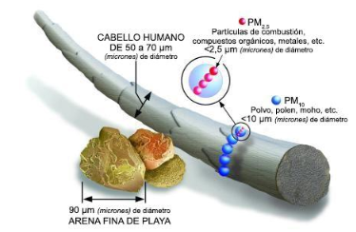
Figura 1. Comparación de tamaño de las partículas de PM
Fuente: (EPA, 2019)

Slide 5
RELACIÓN PM2.5 – AOD
Relación teórica entre PM2.5 con ciertas variables de datos de aerosoles AOD, puesto que, a nivel satelital se obtiene información de concentraciones de aerosoles, y a nivel de la tierra datos con diámetros de aerosoles, los cuales se correlacionan matemáticamente a través de la siguiente expresión:
$$AOD={PM}_{2.5}H f\left(RH\right)\frac{3Q_{ext,dry}}{4p r_{eff}}={PM}_{2.5} H S$$
Donde: $f\left(RH\right)$ es la relación entre ambiente y coeficientes de extinción en seco;
p, es la densidad de masa de aerosol $\left(g∗m^{−3}\right);$
$Q_{exp,dry},$ es la eficiencia de extinción;
$r_{eff}$, es la partícula radio efectivo (la relación de la tercera a la segunda momentos de la distribución de tamaño).
S, es la específica extinción eficiencia $\left(m^{2}∗g^{−1}\right)$ del aerosol en relación humedad ambiente (HR) (Raymond M. Holf, 2009).

Slide 6
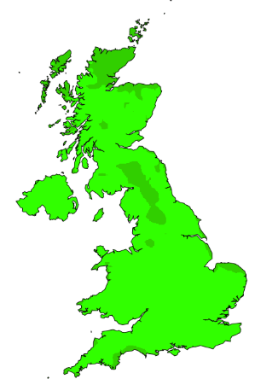
Se organizó la información de 11, 12 y 13 horas, correspondiente de cada medidor de la plataforma Defra del Gobierno de Inglaterra, asignándole el dato PM2.5 y sus coordenadas geográficas.
https://uk-air.defra.gov.uk/

Slide 7
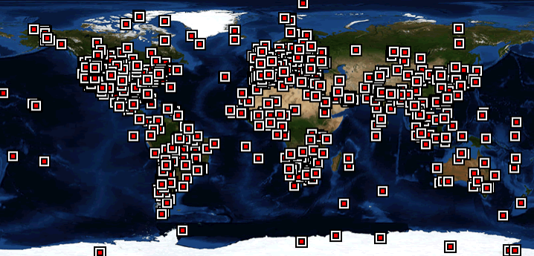
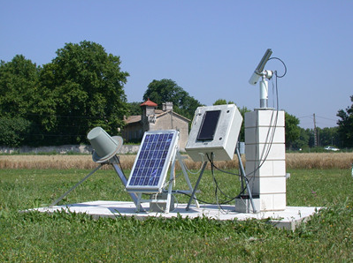
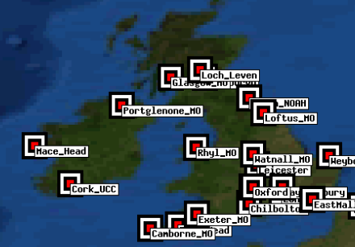
Red de monitoreo aeronet
Medidor de datos AOD de AERONET

Slide 8
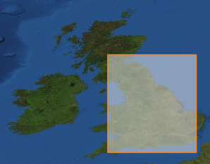
límites de cobertura en latitud y longitud de los medidores DE LA RED AERONET
Coordenadas | Longitud | Latitud
Máximo | 1,30215833 | 56,48245
Mínimo | -4,22695 | 50,3754556
Identificar la ubicación geográfica a ser estudiada.
Identificar disponibilidad de datos.
Identificar una fecha de interés.
Segmentar la zona a través de sus coordenadas geográficas máximas y mínimas.

Slide 9
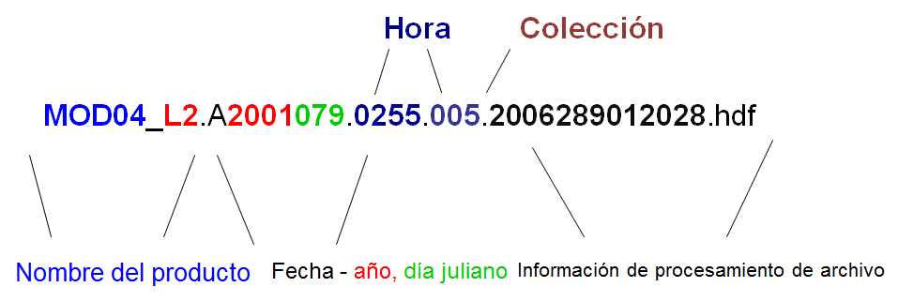
plataforma del satélite MODIS
Los productos MODIS que serán considerados en este proyecto de investigación será el de nivel 2 (MOD).
Tienen un tamaño de pixel de 10 x 10 $km^{2}$
Formato de almacenamiento HDF, y cumplen con las siguientes características:

Slide 10
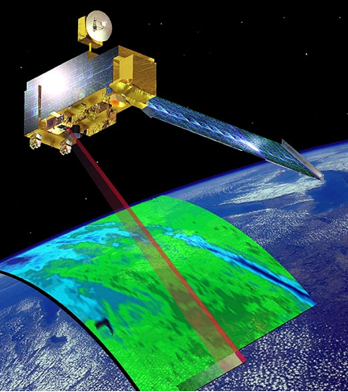
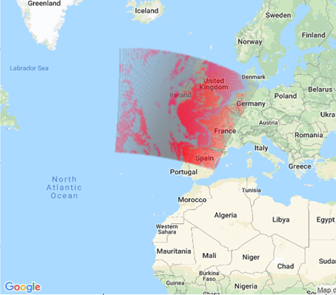

Slide 11
Validación espacio temporal de datos aerosoles satelitales y en tierra

Slide 12
1
Se obtiene el archivo .HDF, que contiene la información AOD de MODIS, considerando el período de tiempo 11:45 a 11:50.
2
Se extrajo la información de AERONET comprendida en el periodo de tiempo entre 11:30 y 12:30 aproximadamente para cada medidor.
3
Organizando la información obtenida de cada medidor, extrayendo las mediciones de las longitudes de onda (1020, 870, 675, 500 y 440), mediante regresión lineal se obtuvo la longitud de onda a 550 nm deseada.
Se obtienen los promedios de AOD de MODIS, mediante las coordenadas geográficas de los promedios de AOD de AERONET obtenidas anteriormente a 550nm.
4

Slide 13
Mediante el procedimiento de mínimos cuadrados se obtuvo la ecuación de la recta y = 0,5909x + 0,1928; Obteniendo una correlación de + 0,80062476, definiéndose como una correlación fuerte de datos AOD de AERONET y MODIS. Por tanto la información del satélite MODIS para la fecha 26 de febrero de 2019 resulta confiable para el desarrollo del modelamiento matemático.
PROMEDIO AOD
AERONET | MODIS
0,09553333 | 0,0697083
0,09975 | 0,08036
0,2888 | 0
0,3436 | 0
0,05506667 | 0,1585714
0,15433333 | 0,1916667
0,0234 | 0,22875
0,0593 | 0,152

Slide 14
Regresión lineal de PM2.5 vs AOD

Slide 15
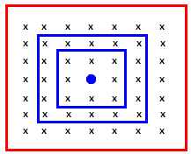
Obtención del promedio de los 25 pixeles AOD más cercanos a los datos PM2.5
Se obtienen las gráficas de la zona geográfica

Slide 16
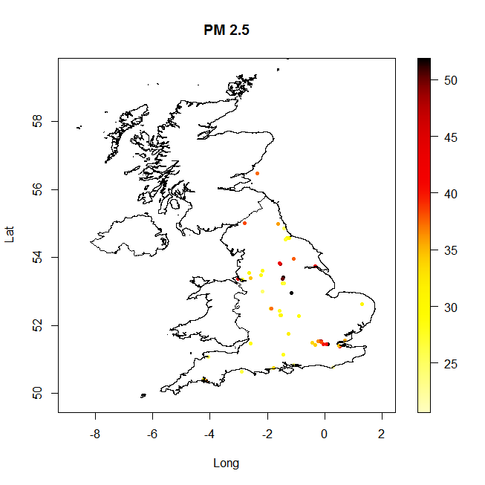
datos PM2.5
Ubicación geográfica de los datos PM2.5.

Slide 17
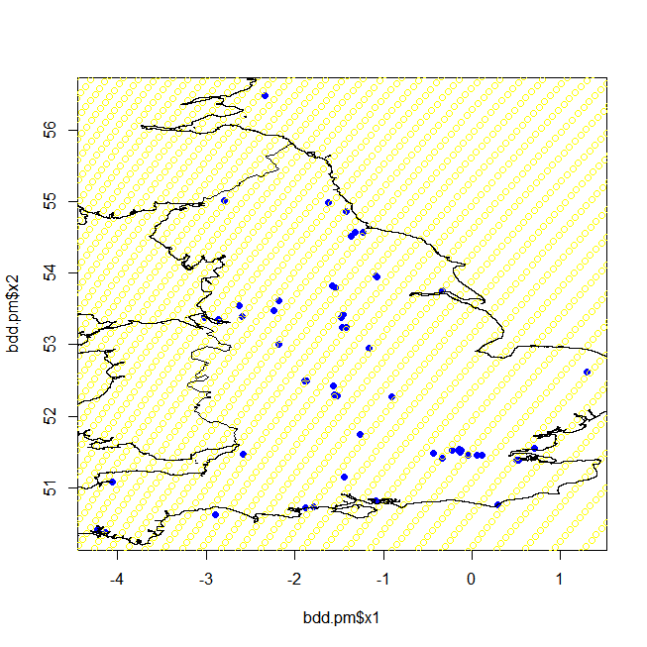
AOD del MODIS y pm2.5
El conjunto de datos tanto de AOD del MODIS como PM2.5

Slide 18
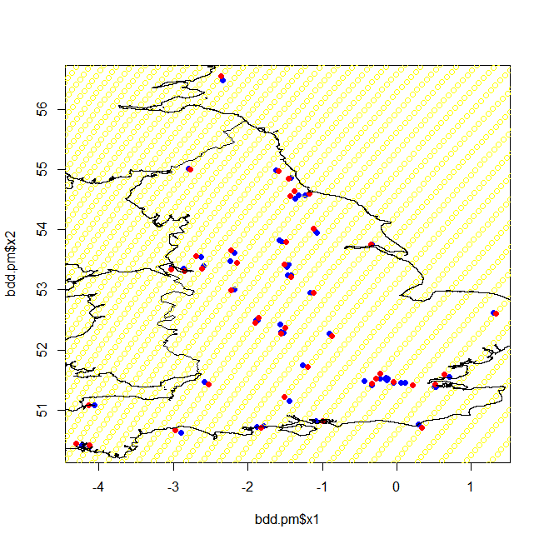
AOD más cercanos a PM2.5
Datos mas cercanos de AOD a los de PM2.5

Slide 19
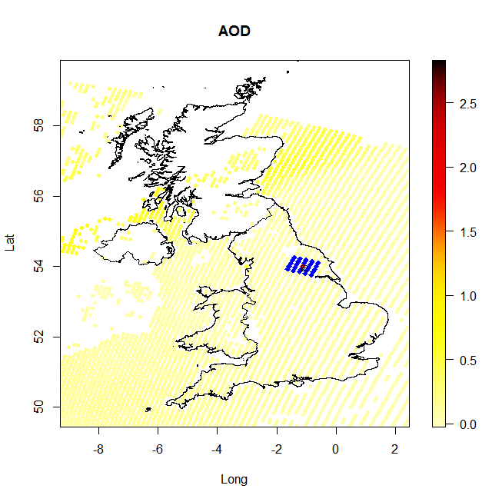
Rejilla de 5x5 pixeles aod
Se obtiene el promedio de los 25 pixeles AOD que se encuentran alrededor del más cercano a PM2.5

Slide 20
Mediante el procedimiento de mínimos cuadrados, se obtuvo una correlación de + 0,0003702, entre AOD (MODIS) y PM2.5 definiéndose como una correlación débil, debido a la naturaleza de los datos PM2.5, ya que son influenciados por factores climáticos etc.
PROMEDIOS
AOD MODIS | PM2.5
Obtienen los promedios de los 25 datos que rodean al dato AOD más cercano al PM2.5 | Obtienen los promedios de los datos descargados a las 11, 12 y 13 horas del 26 de febrero de 2019

Slide 21
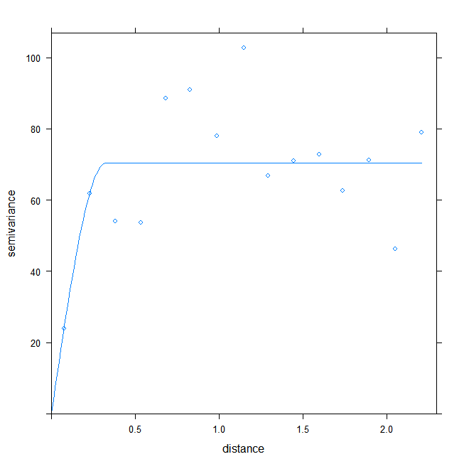
Modelización geoestadistica de residuos
Una vez estimada la regresión entre PM2.5 y AOD se obtuvieron los residuos correspondientes, y a partir de los mismos se estimó su dependencia espacial.
Se utiliza el variograma ya que expone información más general

Slide 22
Predicción espacial de pm2.5 basado en aod
Siendo:
${\hat{β}}_{1}$ = 0,0003702 (correlación PM2.5 y AOD).
${\hat{Y}}_{PM2.5}\left(x\right);$ Conjunto de datos PM2.5
$AOD;$ Datos de MODIS
$\hat{ε}$; error
Se consideró Kriging Simple.
$Y\left(x\right)=u\left(x\right)+ε(x)$
Sustituyendo la regresión lineal se obtuvo la expresión:
$${\hat{Y}}_{PM2.5}(x)={\hat{β}}_{0}+{\hat{β}}_{1}AOD+\hat{ε}$$

Slide 23
Descargar datos AOD (MODIS), AOD (AERONET) y PM2.5
Validación espacio temporal entre AOD de MODIS y AERONET
Regresión Lineal entre AOD (MODIS) vs PM2.5
Correlación de datos entre AOD (MODIS) y PM2.5
Modelización geoestadística de los residuos
Predicción espacial de PM2.5, basado en datos AOD satelital.

Slide 24
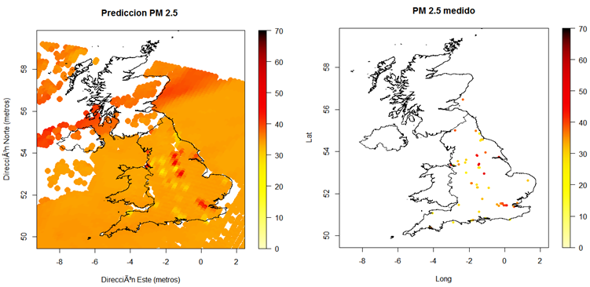

Slide 25
CONCLUSIONES
Para la predicción espacial de esta investigación, el modelo Kriging simple, constituyó el más adecuado, considerando que la modelización geoestadistica para esta investigación obedece a una dependencia espacial en procesos estacionarios.
La correlación de los datos PM2.5 y AOD resultó baja porque la naturaleza de datos AOD obtenidos presentan mediciones atípicas, seguramente por la influencia de nubosidad ya que el satélite MODIS registra la información mediante señales de radio, lo cual no garantiza que las mediciones sean de la calidad deseada.
El aporte realizado en esta investigación constituye una mejora al modelo descrito por la NASA ya que al aplicar el modelo kriging simple, considera a los residuos identificados como el error $ε(x)$, como una medición que estima mayor precisión para la predicción de PM2.5.

Slide 26
RECOMENDACIONES
Para mejorar la probabilidad de calidad de datos que se obtienen de equipos de medición a nivel terrestre o satelital, es preciso realizar un análisis de eventos climáticos sean naturales o causados por el hombre, para estimar de mejor manera la disponibilidad de la información.
Los resultados exponen que existe presencia de PM2.5 en zonas que no disponen de medidores terrestres que registren este tipo de información, por tanto, este aporte deber estar al alcance de autoridades locales para toma de decisiones contaminación ambiental.
Para el desarrollo de futuras investigaciones de predicción como fenómenos naturales, atmosféricos, eventos de riesgos que afecten al ser humado, se recomienda considerar como referencia al modelo propuesto en esta investigación.

Slide 27
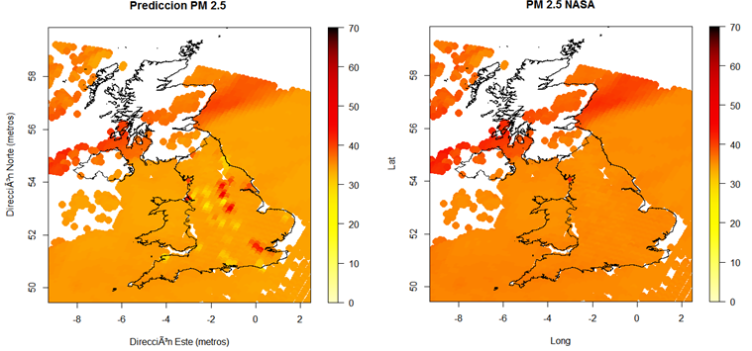

Slide 28
GRACIAS

